Slide 2
Foton att visa till berättelsen om skolgång i senegal

Slide 3
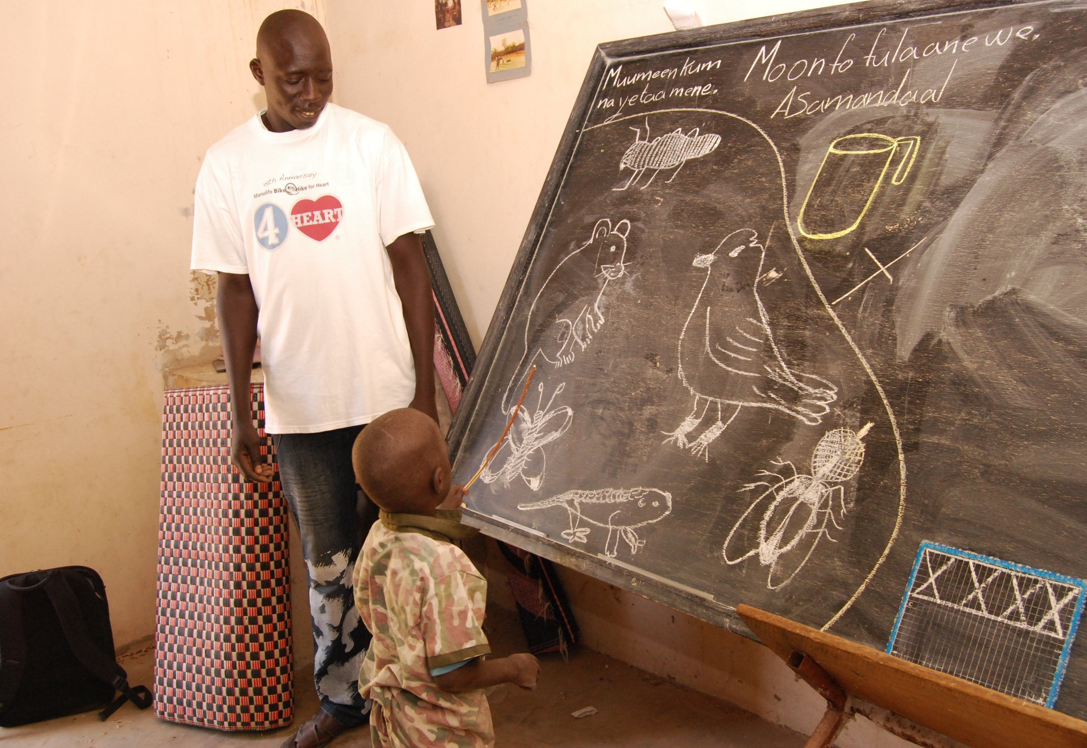

Slide 4
